Slide 1
CHƯƠNG 5: TCP/IP
Khái niệm về TCP và IP
Mô hình tham chiếu TCP/IP
So sánh OSI và TCP/IP
Các giao thức trong mô hình TCP/IP
Chuyển đổi giữa các hệ thống số
Địa chỉ IP và các lớp địa chỉ
NAT
Mạng con và kỹ thuật chia mạng con
Bài tập

Slide 2
Khái niệm về TCP và IP
TCP (Transmission Control Protocol) là giao thức thuộc tầng vận chuyển và là một giao thức có kết nối (connected-oriented).
IP (Internet Protocol) là giao thức thuộc tầng mạng của mô hình OSI và là một giao thức không kết nối (connectionless).

Slide 3
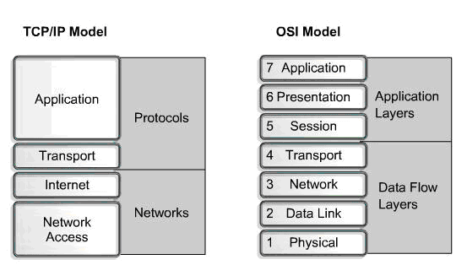
Mô hình tham chiếu TCP/IP

Slide 4
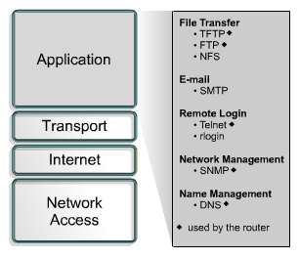
Lớp ứng dụng
Kiểm soát các giao thức lớp cao, các chủ đề về trình bày, biểu diễn thông tin, mã hóa và điều khiển hội thoại. Đặc tả cho các ứng dụng phổ biến.

Slide 5
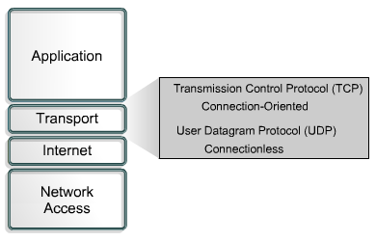
Lớp vận chuyển
Cung ứng dịch vụ vận chuyển từ host nguồn đến host đích. Thiết lập một cầu nối luận lý giữa các đầu cuối của mạng, giữa host truyền và host nhận.

Slide 6
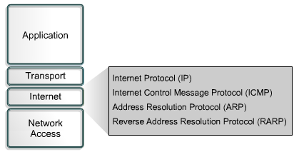
Lớp Internet
Mục đích của lớp Internet là chọn đường đi tốt nhất xuyên qua mạng cho các gói dữ liệu di chuyển tới đích. Giao thức chính của lớp này là Internet Protocol (IP).

Slide 7
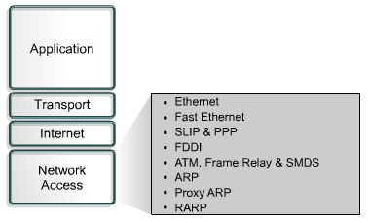
Lớp truy nhập mạng
Định ra các thủ tục để giao tiếp với phần cứng mạng và truy nhập môi trường truyền. Có nhiều giao thức hoạt động tại lớp này

Slide 8
So sánh mô hình OSI và TCP/IP
Giống nhau
Đều phân lớp chức năng
Đều có lớp vận chuyển và lớp mạng.
Chuyển gói là hiển nhiên.
Đều có mối quan hệ trên dưới, ngang hàng.
Khác nhau
TCP/IP gộp lớp trình bày và lớp phiên vào lớp ứng dụng.
TCP/IP gộp lớp vật lý và lớp liên kết dữ liệu vào lớp truy nhập mạng.
TCP/IP đơn giản vì có ít lớp hơn.
OSI không có khái niệm chuyển phát thiếu tin cậy ở lớp 4 như UDP của TCP/IP

Slide 9
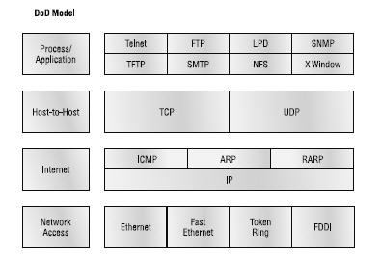
Các giao thức trong mô hình TCP/IP

Slide 10
Lớp ứng dụng
FTP (File Transfer Protocol): là dịch vụ có tạo cầu nối, sử dụng TCP để truyền các tập tin giữa các hệ thống.
TFTP (Trivial File Transfer Protocol): là dịch vụ không tạo cầu nối, sử dụng UDP. Được dùng trên router để truyền các file cấu hình và hệ điều hành.
NFS (Network File System): cho phép truy xuất file đến các thiết bị lưu trữ ở xa như một đĩa cứng qua mạng.
SMTP (Simple Mail Transfer Protocol): quản lý hoạt động truyền e-mail qua mạng máy tính.

Slide 11
Lớp ứng dụng
Telnet (Terminal emulation): cung cấp khả năng truy nhập từ xa vào máy tính khác. Telnet client là host cục bộ, telnet server là host ở xa.
SNMP (Simple Network Management): cung cấp một phương pháp để giám sát và điều khiển các thiết bị mạng.
DNS (Domain Name System): thông dịch tên của các miền (Domain) và các node mạng được công khai sang các địa chỉ IP.

Slide 12
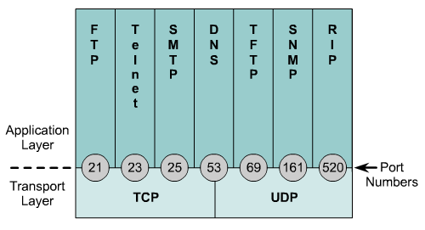
Các cổng phổ biến dùng cho các giao thức lớp ứng dụng

Slide 13
Lớp vận chuyển
TCP và UDP (User Datagram Protocol):
Phân đoạn dữ liệu ứng dụng lớp trên.
Truyền các segment từ một thiết bị đầu cuối này đến thiết bị đầu cuối khác
Riêng TCP còn có thêm các chức năng:
Thiết lập các hoạt động end-to-end.
Cửa sổ trượt cung cấp điều khiển luồng.
Chỉ số tuần tự và báo nhận cung cấp độ tin cậy cho hoạt động.

Slide 14
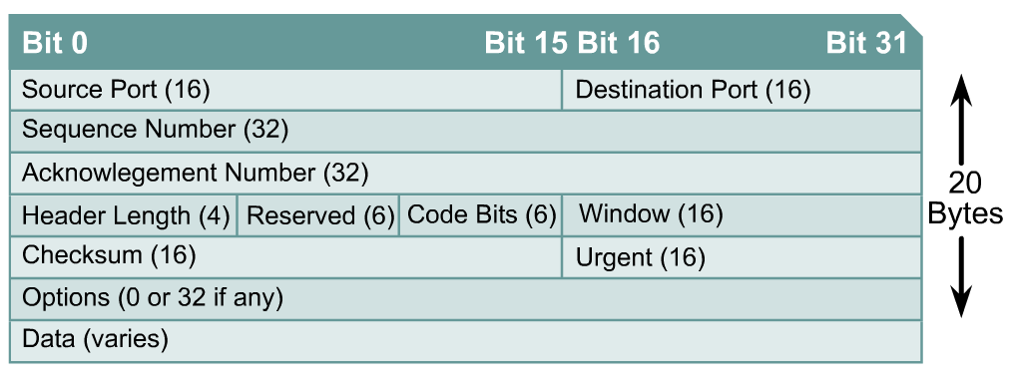
Khuôn dạng gói tin TCP

Slide 15
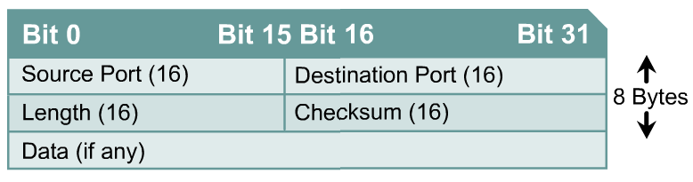
Khuôn dạng gói tin UDP

Slide 16
Lớp Internet
IP: không quan tâm đến nội dung của các gói nhưng tìm kiếm đường dẫn cho gói tới đích.
ICMP (Internet Control Message Protocol): cung cấp khả năng điều khiển và chuyển thông điệp.
ARP (Address Resolution Protocol): xác định địa chỉ lớp liên kết số liệu (MAC address) khi đã biết trước địa chỉ IP.
RARP (Reverse Address Resolution Protocol): xác định các địa chỉ IP khi biết trước địa chỉ MAC.

Slide 17
Khuôn dạng gói tin IP
VER | IHL | Type of services | Total lenght
Identification |  |  | Flags | Fragment offset
Time to live |  | Protocol | Header checksum
Source address
Destination address
Options + Padding
Data

Slide 18
ARP
Host A
ARP Request - Broadcast to all hosts
„What is the hardware address for IP address 128.0.10.4?“
S
I
N
E
M
E
N
S
I
X
D
O
R
F
ARP Reply
S
I
E
M
E
N
S
N
I
X
D
O
R
F
S
I
E
M
E
N
S
N
I
X
D
O
R
F
Host B
IP Address: 128.0.10.4
HW Address: 080020021545

Slide 19
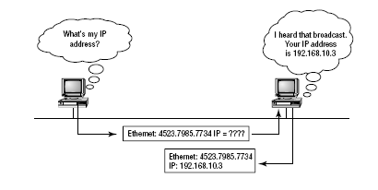
RARP

Slide 20
Lớp truy nhập mạng
Ethernet
Là giao thức truy cập LAN phổ biến nhất.
Được hình thành bởi định nghĩa chuẩn 802.3 của IEEE (Institute of Electrical and Electronics Engineers).
Tốc độ truyền 10Mbps
Fast Ethernet
Gigabit Ethernet

Slide 21
Chuyển đổi giữa các hệ thống số
Hệ 2 (nhị phân): gồm 2 ký số 0, 1
Hệ 8 (bát phân): gồm 8 ký số 0, 1, …, 7
Hệ 10 (thập phân): gồm 10 ký số 0, 1, …, 9
Hệ 16 (thập lục phân): gồm các ký số 0, 1, …, 9 và các chữ cái A, B, C, D, E, F

Slide 22
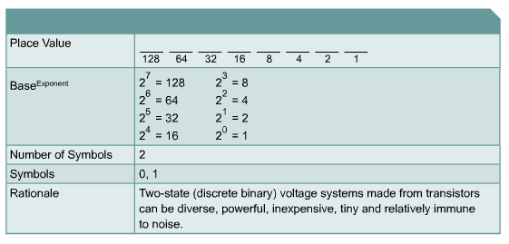
Chuyển đổi giữa hệ nhị phân sang hệ thập phân
10110₂ = (1 x 2⁴) + (0 x 2³) + (1 x 2²) +
(1 x 2¹) + (0 x 2⁰) = 16 + 0 + 4 + 2 + 0= 22

Slide 23
Chuyển đổi giữa hệ thập phân sang hệ nhị phân
Đổi số 201₁₀ sang nhị phân:
201 / 2 = 100 dư 1
100 / 2 = 50 dư 0
50 / 2 = 25 dư 0
25 / 2 = 12 dư 1
12 / 2 = 6 dư 0
6 / 2 = 3 dư 0
3 / 2 = 1 dư 1
1 / 2 = 0 dư 1
Khi thương số bằng 0, ghi các số dư theo thứ tự ngược với lúc xuất hiện, kết quả: 201₁₀ = 11001001₂

Slide 24
Chuyển đổi giữa hệ nhị phân sang hệ bát phân và thập lục phân
Nhị phân sang bát phân:
Gom nhóm số nhị phân thành từng nhóm 3 chữ số tính từ phải sang trái. Mỗi nhóm tương ứng với một chữ số ở hệ bát phân.
Ví dụ: 1’101’100 ₍₂₎ = 154 ₍₈₎
Nhị phân sang thập lục phân:
Tương tự như nhị phân sang bát phân nhưng mỗi nhóm có 4 chữ số.
Ví dụ: 110’1100 ₍₂₎ = 6C ₍₁₆₎

Slide 25
Các phép toán làm việc trên bit
A | B | A and B
1 1 0 0 | 1 0 1 0 | 1 0 0 0
1: TRUE
0: FALSE

Slide 26
Các phép toán làm việc trên bit
A | B | A or B
1 1 0 0 | 1 0 1 0 | 1 1 1 0

Slide 27
Các phép toán làm việc trên bit
A | NOT A
1 0 | 0 1

Slide 28
Địa chỉ IP và các lớp địa chỉ
Địa chỉ IP là địa chỉ có cấu trúc với một con số có kích thước 32 bit, chia thành 4 phần mỗi phần 8 bit gọi là octet hoặc byte.
Ví dụ:
172.16.30.56
10101100 00010000 00011110 00111000
AC 10 1E 38

Slide 29
Địa chỉ IP và các lớp địa chỉ
Ðịa chỉ host là địa chỉ IP có thể dùng để đặt cho các interface của các host. Hai host nằm cùng một mạng sẽ có network_id giống nhau và host_id khác nhau.
Khi cấp phát các địa chỉ host thì lưu ý không được cho tất cả các bit trong phần host_id bằng 0 hoặc tất cả bằng 1.
Ðịa chỉ mạng (network address): là địa chỉ IP dùng để đặt cho các mạng. Phần host_id của địa chỉ chỉ chứa các bit 0. Ví dụ: 172.29.0.0
Ðịa chỉ Broadcast: là địa chỉ IP được dùng để đại diện cho tất cả các host trong mạng. Phần host_id chỉ chứa các bit 1. Ví dụ: 172.29.255.255.
Notes:
-Ðịa chỉ host : Hai host nằm cùng một mạng sẽ có network_id giống nhau và host_id khác nhau
-Ðịa chỉ mạng : host_id = 0
-Ðịa chỉ Broadcast: host_id = 1

Slide 30
Các lớp địa chỉ IP
Không gian địa chỉ IP được chia thành 5 lớp (class) A, B, C, D và E. Các lớp A, B và C được triển khai để đặt cho các host trên mạng Internet, lớp D dùng cho các nhóm multicast, còn lớp E phục vụ cho mục đích nghiên cứu.
Notes:
A, B, C => host
D => multicast
E => research

Slide 31
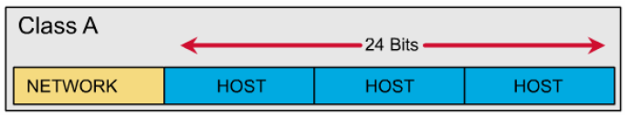
Lớp A (Class A)
Dành 1 byte cho phần network_id và 3 byte cho phần host_id.

Slide 32
Lớp A (Class A)
Bit đầu tiên của byte đầu tiên phải là bit 0. Dạng nhị phân của octet này là 0xxxxxxx
Những địa chỉ IP có byte đầu tiên nằm trong khoảng từ 0 (=00000000₍₂₎) đến 127 (=01111111₍₂₎) sẽ thuộc lớp A.
Ví dụ: 50.14.32.8.

Slide 33
Lớp A (Class A)
Byte đầu tiên này cũng chính là network_id, trừ đi bit đầu tiên làm ID nhận dạng lớp A, còn lại 7 bit để đánh thứ tự các mạng, ta được 128 (=2⁷ ) mạng lớp A khác nhau. Bỏ đi hai trường hợp đặc biệt là 0 và 127. Kết quả là lớp A chỉ còn 126 địa chỉ mạng, 1.0.0.0 đến 126.0.0.0.
Notes:
127 => mạng loopback 127.x.x.x
0 => mạng 0.0.0.0 cái này ai cũng truy cập được

Slide 34
Lớp A (Class A)
Phần host_id chiếm 24 bit, nghĩa là có 2²⁴ = 16777216 host khác nhau trong mỗi mạng. Bỏ đi hai trường hợp đặc biệt (phần host_id chứa toàn các bit 0 và bit 1). Còn lại: 16777214 host.
Ví dụ đối với mạng 10.0.0.0 thì những giá trị host hợp lệ là 10.0.0.1 đến 10.255.255.254.

Slide 35
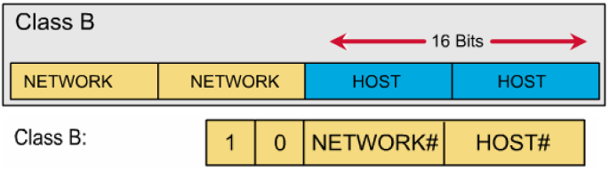
Lớp B (Class B)
Dành 2 byte cho phần network_id và 2 byte cho phần host_id.

Slide 36
Lớp B (Class B)
Hai bit đầu tiên của byte đầu tiên phải là 10. Dạng nhị phân của octet này là 10xxxxxx
Những địa chỉ IP có byte đầu tiên nằm trong khoảng từ 128 (=10000000₍₂₎) đến 191 (=10111111₍₂₎) sẽ thuộc về lớp B
Ví dụ: 172.29.10.1 .

Slide 37
Lớp B (Class B)
Phần network_id chiếm 16 bit bỏ đi 2 bit làm ID cho lớp, còn lại 14 bit cho phép ta đánh thứ tự 16384 (=2¹⁴) mạng khác nhau (128.0.0.0 đến 191.255.0.0).

Slide 38
Lớp B (Class B)
Phần host_id dài 16 bit hay có 65536 (=2¹⁶) giá trị khác nhau. Trừ đi 2 trường hợp đặc biệt còn lại 65534 host trong một mạng lớp B.
Ví dụ đối với mạng 172.29.0.0 thì các địa chỉ host hợp lệ là từ 172.29.0.1 đến 172.29.255.254.

Slide 39
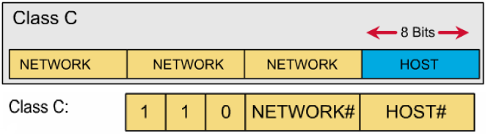
Lớp C (Class C)
Dành 3 byte cho phần network_id và 1 byte cho phần host_id.

Slide 40
Lớp C (Class C)
Ba bit đầu tiên của byte đầu tiên phải là 110. Dạng nhị phân của octet này là 110xxxxx
Những địa chỉ IP có byte đầu tiên nằm trong khoảng từ 192 (=11000000₍₂₎) đến 223 (=11011111₍₂₎) sẽ thuộc về lớp C.
Ví dụ: 203.162.41.235

Slide 41
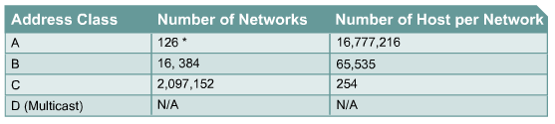
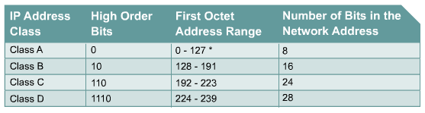
Các lớp địa chỉ IP

Slide 42
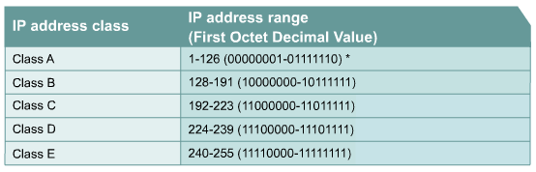
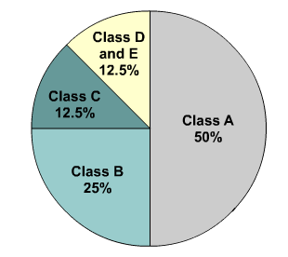
Các lớp địa chỉ IP

Slide 43
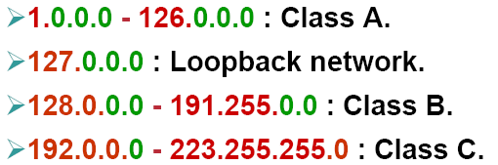
Các lớp địa chỉ IP
Lớp | Byte đầu tiên
A | 0xxxxxxx
B | 10xxxxxx
C | 110xxxxx
D | 1110xxxx
E | 11110xxx

Slide 44
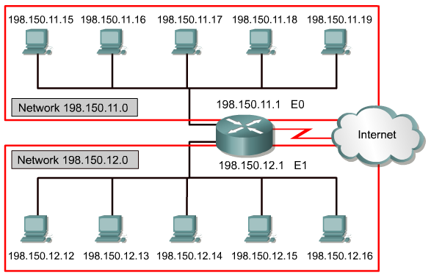
Các lớp địa chỉ IP
Địa chỉ mạng

Slide 45
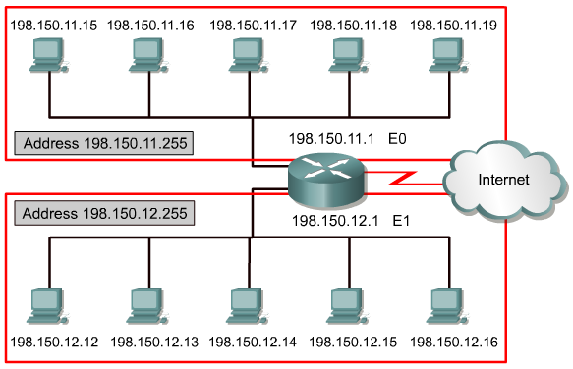
Các lớp địa chỉ IP
Địa chỉ broadcast

Slide 46
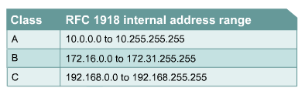
Địa chỉ dành riêng
Private address: Địa chỉ dành riêng
Public address: Địa chỉ dùng chung

Slide 47
NAT: Network Address Translation
Được thiết kế để tiết kiệm địa chỉ IP.
Cho phép mạng nội bộ sử dụng địa chỉ IP dành riêng.
Địa chỉ IP dành riêng sẽ được chuyển đổi sang địa chỉ dùng chung định tuyến được.
Mạng riêng được tách biệt và giấu kín IP nội bộ.
Thường sử dụng trên router biên của mạng một cửa.

Slide 48
NAT
Địa chỉ cục bộ bên trong (Inside local address): Địa chỉ được phân phối cho các host bên trong mạng nội bộ.
Địa chỉ toàn cục bên trong (Inside global address): Địa chỉ hợp pháp được cung cấp bởi InterNIC (Internet Network Information Center) hoặc nhà cung cấp dịch vụ Internet, đại diện cho một hoặc nhiều địa chỉ nội bộ bên trong đối với thế giới bên ngoài.
Địa chỉ cục bộ bên ngoài (Outside local address): Địa chỉ riêng của host nằm bên ngoài mạng nội bộ.
Địa chỉ toàn cục bên ngoài (Outside global address): Địa chỉ công cộng hợp pháp của host nằm bên ngoài mạng nội bộ.

Slide 49
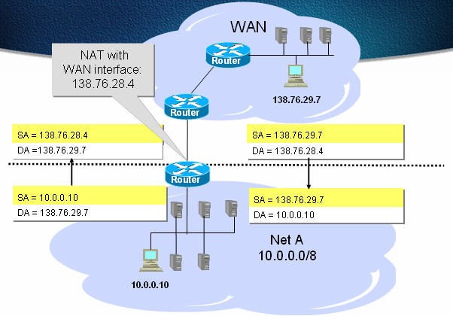
NAT

Slide 50
NAT
phần còn lại của
Internet
mạng cục bộ
(vd: mạng gia đình)
10.0.0.0/24
10.0.0.1
10.0.0.4
10.0.0.2
138.76.29.7
10.0.0.3
Tất cả datagram đi ra khỏi mạng cục bộ có cùng một địa chỉ IP NAT là: 138.76.29.7,
với các số hiệu cổng nguồn khác nhau
các Datagram với nguồn hoặc đích
trong mạng này có địa chỉ 10.0.0/24

Slide 51
NAT
Mạng cục bộ chỉ dùng 1 địa chỉ IP đối với bên ngoài:
không cần thiết dùng 1 vùng địa chỉ từ ISP: chỉ cần 1 cho tất cả các thiết bị
có thể thay đổi địa chỉ các thiết bị trong mạng cục bộ mà không cần thông báo với bên ngoài
có thể thay đổi ISP mà không cần thay đổi địa chỉ các thiết bị trong mạng cục bộ
các thiết bị trong mạng cục bộ không nhìn thấy, không định địa chỉ rõ ràng từ bên ngoài (tăng cường bảo mật)

Slide 52
NAT
Hiện thực: NAT router phải:
các datagram đi ra: thay thế (địa chỉ IP và số hiệu cổng nguồn) mọi datagram đi ra bên ngoài bằng (địa chỉ NAT IP và số hiệu cổng nguồn mới)
. . . các clients/servers ở xa sẽ dùng (địa chỉ NAT IP và số hiệu cổng nguồn mới) đó như địa chỉ đích
ghi nhớ (trong bảng chuyển đổi NAT) mọi cặp chuyển đổi (địa chỉ IP và số hiệu cổng nguồn) sang (địa chỉ NAT IP và số hiệu cổng nguồn mới)
các datagram đi đến: thay thế (địa chỉ NAT IP và số hiệu cổng nguồn mới) trong các trường đích của mọi datagram đến với giá trị tương ứng (địa chỉ IP và số hiệu cổng nguồn) trong bảng NAT

Slide 53
NAT
bảng chuyển đổi NAT
địa chỉ phía WAN địa chỉ phía LAN
1: host 10.0.0.1
gửi datagram đến
128.119.40.186, 80
2: NAT router
thay đổi địa chỉ từ
10.0.0.1, 3345 ->
138.76.29.7, 5001
cập nhật bảng
138.76.29.7, 5001 10.0.0.1, 3345
…… ……
S: 10.0.0.1, 3345
D: 128.119.40.186, 80
10.0.0.1
1
2
S: 138.76.29.7, 5001
D: 128.119.40.186, 80
10.0.0.4
10.0.0.2
138.76.29.7
S: 128.119.40.186, 80
D: 10.0.0.1, 3345
4
S: 128.119.40.186, 80
D: 138.76.29.7, 5001
3
10.0.0.3
4: NAT router
thay đổi địa chỉ datagram
đích từ
138.76.29.7, 5001 -> 10.0.0.1, 3345
3: phản hồi đến địa chỉ :
đích 138.76.29.7, 5001

Slide 54
NAT
Trường số hiệu cổng 16-bit:
Cho phép 60000 kết nối đồng thời chỉ với một địa chỉ phía WAN
NAT còn có thể gây ra tranh luận:
các router chỉ xử lý đến lớp 3
vi phạm thỏa thuận end-to-end
những người thiết kế ứng dụng phải tính đến khả năng NAT, vd: ứng dụng P2P
sự thiếu thốn địa chỉ IP sẽ được giải quyết khi dùng IPv6

Slide 55
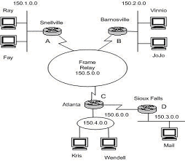
Mạng con

Slide 56
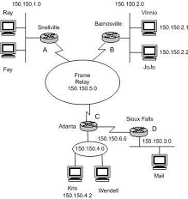
Mạng con

Slide 57
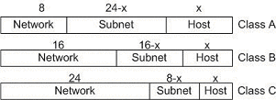
Kỹ thuật chia mạng con
Mượn một số bit trong phần host_id ban đầu để đặt cho các mạng con
Cấu trúc của địa chỉ IP lúc này sẽ gồm 3 phần: network_id, subnet_id và host_id.

Slide 58
Kỹ thuật chia mạng con
Số bit dùng trong subnet_id tuỳ thuộc vào chiến lược chia mạng con. Tuy nhiên số bit tối đa có thể mượn phải tuân theo công thức:
Số lượng bit tối đa có thể mượn:
Lớp A: 22 (= 24 – 2) bit -> chia được 2²² = 4194304 mạng con
Lớp B: 14 (= 16 – 2) bit -> chia được 2¹⁴ = 16384 mạng con
Lớp C: 06 (= 8 – 2) bit -> chia được 2⁶ = 64 mạng con
Subnet_id <= host_id - 2
Notes:
Subnet_id <= host_id - 2

Slide 59
Kỹ thuật chia mạng con
Số bit trong phần subnet_id xác định số lượng mạng con. Với số bit là x thì 2^{x} là số lượng mạng con có được.
Ngược lại từ số lượng mạng con cần thiết theo nhu cầu, tính được phần subnet_id cần bao nhiêu bit. Nếu muốn chia 6 mạng con thì cần 3 bit (2³=8), chia 12 mạng con thì cần 4 bit (2⁴>=12).

Slide 60
Một số khái niệm mới
Ðịa chỉ mạng con (địa chỉ đường mạng): gồm cả phần network_id và subnet_id, phần host_id chỉ chứa các bit 0
Ðịa chỉ broadcast trong một mạng con: tất cả các bit trong phần host_id là 1.
Mặt nạ mạng con (subnet mask): tất cả các bit trong phần host_id là 0, các phần còn lại là 1.
Notes:
-Ðịa chỉ mạng con

Slide 61
Quy ước ghi địa chỉ IP
Nếu có địa chỉ IP như 172.29.8.230 thì chưa thể biết được host này nằm trong mạng nào, có chia mạng con hay không và có nếu chia thì dùng bao nhiêu bit để chia. Chính vì vậy khi ghi nhận địa chỉ IP của một host, phải cho biết subnet mask của nó
Ví dụ: 172.29.8.230/255.255.255.0 hoặc 172.29.8.230/24 (có nghĩa là dùng 24 bit đầu tiên cho NetworkID).

Slide 62
Kỹ thuật chia mạng con
Thực hiện 3 bước:
Bước 1: Xác định lớp (class) và subnet mask mặc nhiên của địa chỉ.
Bước 2: Xác định số bit cần mượn và subnet mask mới, tính số lượng mạng con, số host thực sự có được.
Bước 3: Xác định các vùng địa chỉ host và chọn mạng con muốn dùng

Slide 63
Bài tập 1
Cho địa chỉ IP sau: 172.16.0.0/16.
Hãy chia thành 8 mạng con và có tối thiểu 1000 host trên mỗi mạng con đó.
Notes:
B1. 16 subnet mask => 255.255.0.0 => class B => host_id = 16
B2. 2^3 >= 8 => subnet_id = 3 => host_id = 13 => subnet_id <= host_id - 2 (luon dung)

Slide 64
Bước 1: Xác định class và subnet mask mặc nhiên
Giải:
Địa chỉ trên viết dưới dạng nhị phân
10101100.00010000.00000000.00000000
Xác định lớp của IP trên:
Lớp B
Xác định Subnet mask mặc nhiên:
255.255.0.0

Slide 65
Bước 2: Số bit cần mượn…
Cần mượn bao nhiêu bit:
N = 3, bởi vì:
Số mạng con có thể: 2³ = 8.
Số host của mỗi mạng con có thể:
2^{16–3} – 2 = 2¹³ - 2 > 1000.
Xác định Subnet mask mới:
11111111.11111111.11100000.00000000
hay 255.255.224.0
Notes:
3 <= 13 - 2 => luon dung

Slide 66
Bước 3: Xác định vùng địa chỉ host
10101100.00010000.00000000.00000001
Đến
10101100.00010000.00011111.11111110
STT | Subnet | Vùng Host | Broadcast
1 | 172.16.0.0 | 172.16.0.1 -172.16.31.254 | 172.16.31.255
2 | 172.16.32.0 | 172.16.32.1 -172.16.63.254 | 172.16.63.255
… | … | … | …
7 | 172.16.192.0 | 172.16.192.1 – 172.16.223.254 | 172.16.223.255
8 | 172.16.224.0 | 172.16.224.1 – 172.16.255.254 | 172.16.255.255
10101100.00010000.00000000.00000000
10101100.00010000.00011111.11111111
10101100.00010000.00100000.00000001
Đến
10101100.00010000.00111111.11111110
10101100.00010000.00111111.11111111
10101100.00010000.00100000.00000000
Notes:
001 -> 32 -> 2^5
010 -> 64 - 2^6
172.16.0.0/16

Slide 67
Bài tập 2
Cho 2 địa chỉ IP sau:
192.168.5.9/28
192.168.5.39/28
Hãy cho biết các địa chỉ network, host của từng IP trên?
Các máy trên có cùng mạng hay không ?
Hãy liệt kê tất cả các địa chỉ IP thuộc các mạng vừa tìm được?
Notes:
11000000 10101000 00000101

Slide 68
Địa chỉ IP thứ nhất: 192.168.5.9/28
Chú ý: 28 là số bit dành cho NetworkID
IP (thập phân) | 192 | 168 | 5 | 9
IP (nhị phân) | 11000000 | 10101000 | 00000101 | 00001001

Slide 69
Thực hiện AND địa chỉ IP với Subnet mask
IP | 11000000 | 10101000 | 00000101 | 00001001
Subnet mask | 11111111 | 11111111 | 11111111 | 11110000
Kết quả AND | 11000000 | 10101000 | 00000101 | 00000000

Slide 70
Chuyển IP sang dạng thập phân
Kết quả AND | 11000000 | 10101000 | 00000101 | 00000000
Net ID | 192 | 168 | 5 | 0
Host ID |  |  |  | 9
00001001

Slide 71
Địa chỉ IP thứ hai: 192.168.5.39/28
IP | 192 | 168 | 5 | 39
IP (nhị phân) | 11000000 | 10101000 | 00000101 | 00100111
Subnet Mask | 11111111 | 11111111 | 11111111 | 11110000
AND | 11000000 | 10101000 | 00000101 | 00100000
NetworkID | 192 | 168 | 5 | 32
HostID |  |  |  | 7
Notes:
11000000 10101000 00000101 0010,0111

Slide 72
Hai địa chỉ trên có cùng mạng?
Kết luận: Hai địa chỉ trên không cùng mạng
192.168.5.9/28
192.168.5.39/28
Net ID của địa chỉ thứ 1 | 192 | 168 | 5 | 0
Net ID của địa chỉ thứ 2 | 192 | 168 | 5 | 32

Slide 73
Liệt kê tất cả các địa chỉ IP
Mạng tương ứng với IP | Vùng địa chỉ HostID với dạng nhị phân | Vùng địa chỉ HostID với dạng thập phân
1 | 11000000.10101000.00000101.00000001 Đến 11000000.10101000.00000101.00001110 | 192.168.5.1/28 Đến 192.168.5.14/28
2 | 11000000.10101000.00000101.00100001 Đến 11000000.10101000.00000101.00101110 | 192.168.5.33/28 Đến 192.168.5.46/28

Slide 74
Bài tập 3
Hãy xét đến một địa chỉ IP class B, 139.12.0.0, với subnet mask là 255.255.0.0. Một Network với địa chỉ thế này có thể chứa 65534 = 2^16 - 2 nodes hay computers. Đây là một con số quá lớn, trên mạng sẽ có đầy broadcast traffic. Hãy chia network thành 5 mạng con.

Slide 75
Bước 1: Xác định Subnet mask
Để chia thành 5 mạng con thì cần thêm 3 bit (vì 2³ > 5).
Do đó Subnet mask sẽ cần: 16 (bits trước đây) + 3 (bits mới) = 19 bits
Địa chỉ IP mới sẽ là 139.12.0.0/19 (để ý con số 19 thay vì 16 như trước đây).

Slide 76
Bước 2: Liệt kê ID của các Subnet mới
Subnet mask với dạng nhị phân | Subnet mask với dạng thập phân
11111111.11111111.11100000.00000000 | 255.255.224.0

Slide 77
NetworkID của bốn Subnets mới
TT | Subnet ID với dạng nhị phân | Subnet ID với dạng thập phân
1 | 10001011.00001100.00000000.00000000 | 139.12.0.0/19
2 | 10001011.00001100.00100000.00000000 | 139.12.32.0/19
3 | 10001011.00001100.01000000.00000000 | 139.12.64.0/19
4 | 10001011.00001100.01100000.00000000 | 139.12.96.0/19
5 | 10001011.00001100.10000000.00000000 | 139.12.128.0/19

Slide 78
Bước 3: Cho biết vùng địa chỉ IP của các HostID
TT | Dạng nhị phân | Dạng thập phân
1 | 10001011.00001100.00000000.00000001 10001011.00001100.00011111.11111110 | 139.12.0.1/19 - 139.12.31.254/19
2 | 10001011.00001100.00100000.00000001 10001011.00001100.00111111.11111110 | 139.12.32.1/19 - 139.12.63.254/19
3 | 10001011.00001100.01000000.00000001 10001011.00001100.01011111.11111110 | 139.12.64.1/19 -139.12.95.254/19
4 | 10001011.00001100.01100000.00000001 10001011.00001100.01111111.11111110 | 139.12.96.1/19 -139.12.127.254/19
5 | 10001011.00001100.10000000.00000001 10001011.00001100.10011111.11111110 | 139.12.128.1/19 -139.12.159.254/19

Slide 79
Tính nhanh vùng địa chỉ IP
n – số bit làm subnet
Số mạng con: S = 2^{n}
Số gia địa chỉ mạng con: M = 2^{8-n} (n≤8)
Byte cuối của IP địa chỉ mạng, ví dụ lớp C: (k-1)*M (với k=1,2,…)
Byte cuối của IP host đầu tiên, ví dụ lớp C: (k-1)*M + 1 (với k=1,2,…)
Byte cuối của IP host cuối cùng, ví dụ lớp C: k*M - 2 (với k=1,2,…)
Byte cuối của IP broadcast, ví dụ lớp C: k*M - 1 (với k=1,2,…)

Slide 80
Ví dụ tính nhanh vùng địa chỉ IP
Cho địa chỉ: 192.168.0.0/24
Với n=4 → M= 16 (= 2⁸⁻⁴) →
Network 1: 192.168.0.0. Host range: 192.168.0.1–192.168.0.14. Broadcast: 192.168.0.15
Network 2: 192.168.0.16. Host range: 192.168.0.17–192.168.0.30. Broadcast: 192.168.0.31
Network 3: 192.168.0.32. Host range: 192.168.0.33–192.168.0.46. Broadcast: 192.168.0.47
Network 4: 192.168.0.48. Host range: 192.168.0.49–192.168.0.62. Broadcast: 192.168.0.63

Slide 81
Bài tập 4
Cho địa chỉ IP: 102.16.10.107/12
Tìm địa chỉ mạng con? Địa chỉ host
Dải địa chỉ host có cùng mạng với IP trên?
Broadcast của mạng mà IP trên thuộc vào?

Slide 82
Bước: Tính subnet mask
102.16.10.107/12 ➔
Subnet mask: 11111111.11110000.00000000.00000000
Byte đầu tiên chắc chắn khi dùng phép toán AND ra kết quả bằng 102 → không cần đổi 102 sang nhị phân

Slide 83
Trả lời câu hỏi 1: Địa chỉ mạng con?
Xét byte kế tiếp là: 16 (10) → 00010000 (2)
Khi AND byte này với Subnet mask, ta được kết quả là: 00010000 (2)
Như vậy địa chỉ mạng con sẽ là:
102.16.0.0/12
Như vậy địa chỉ host sẽ là:
0.10.107

Slide 84
Trả lời câu hỏi 2: Dải địa chỉ host? Broadcast?
Dải địa chỉ host sẽ từ:
01100110 00010000 00000000 00000001
(hay 102.16.0.1/12)
Đến:
01100110 00011111 11111111 11111110
(hay 102.31.255.254/12)
Broadcast:
102.31.255.255/12

Slide 85
Bài tập 5: Cho IP 172.19.160.0/21
Chia làm 4 mạng con
Liệt kê các thông số gồm địa chỉ mạng, dãy địa chỉ host, địa chỉ broadcast của các mạng con đó

Slide 86
Giải BT 5
Chia làm 4 mạng con nên phải mượn 2 bit
Do /21 nên 2 byte đầu tiên của IP đã cho không thay đổi. Xét byte thứ 3
160 = 10100000₍₂₎
Phần 2 bit 00 là nơi ta mượn làm subnet

Slide 87
Giải BT 5 (tt)
Xét byte thứ 3
Mạng con thứ 1: 10100000₍₂₎
Mạng con thứ 2: 10100010₍₂₎
Mạng con thứ 3: 10100100₍₂₎
Mạng con thứ 4: 10100110₍₂₎

Slide 88
Giải BT 5 (tt)
Địa chỉ mạng | Dải địa chỉ host | Địa chỉ broadcast
172.19.160.0 | 172.19.160.1 đến 172.19.161.254 | 172.19.161.255
172.19.162.0 | 172.19.162.1 đến 172.19.163.254 | 172.19.163.255
172.19.164.0 | 172.19.164.1 đến 172.19.165.254 | 172.19.165.255
172.19.166.0 | 172.19.166.1 đến 172.19.167.254 | 172.19.167.255
Notes:
11000000
10011111
10000000

Slide 89
Bài tập 6: Cho IP 172.16.192.0/18
Chia làm 4 mạng con
Liệt kê các thông số gồm địa chỉ mạng, dãy địa chỉ host, địa chỉ broadcast của các mạng con đó
Notes:
10101100

Slide 90
Giải BT 6
Chia làm 4 mạng con nên phải mượn 2 bit
Do /18 nên 2 byte đầu tiên của IP đã cho không thay đổi. Xét byte thứ 3
192 = 11000000₍₂₎
Phần 2 bit 00 là nơi ta mượn làm subnet

Slide 91
Giải BT 6 (tt)
Xét byte thứ 3
Mạng con thứ 1: 11000000₍₂₎
Mạng con thứ 2: 11010000₍₂₎
Mạng con thứ 3: 11100000₍₂₎
Mạng con thứ 4: 11110000₍₂₎

Slide 92
Giải BT 6 (tt)
Địa chỉ mạng | Dải địa chỉ host | Địa chỉ broadcast
172.16.192.0 | 172.16.192.1 đến 172.16.207.254 | 172.16.207.255
172.16.208.0 | 172.16.208.1 đến 172.16.223.254 | 172.16.223.255
172.16.224.0 | 172.16.224.1 đến 172.16.239.254 | 172.16.239.255
172.16.240.0 | 172.16.240.1 đến 172.16.255.254 | 172.16.255.255

